Slide 1
Акустический шум
Автор проекта: Шаглаева Долгор
группа 1214

Slide 2
Цель работы: Исследовать источники акустических загрязнений окружающей среды, их влияние на организм человека, изучить способы их устранения.
Объект исследования: шум как звуковое явление.
Предмет исследования: воздействие шума на организм человека.

Slide 3
Основные задачи исследования:
1. Изучить теоретический материал о влиянии шума на человека.
2. Исследовать действие шума на здоровье человека.
3. Предложить способы защиты от шума, сформулировать рекомендации по снижению шума.
Методы исследования:
1. Работа с источниками информации.
2. Изучение и обобщение.
3. Анкетирование.

Slide 4
Характеристика шума
Шум – это беспорядочные колебания физических объектов в природе. Это неблагозвучная совокупность звуков. В современной науке различают звуковые, радио и электрические шумы.
К шумам относят звуки любого рода, воспринимаемые человеком, как неприятные, мешающие и даже вызывающие болезненные ощущения.

Slide 5
Уровни шума
Уровень шума измеряется в децибелах (дБ). Уровень шума 2-30 дБ практически безвреден для человека. Допустимая граница громких звуков составляет примерно 80 дБ. Шум в 130 дБ вызывает у человека болевые ощущения. Значение воздействия в 150 дБ для человека становится непереносимым и способно привести к летальному исходу.
Уровень шума | дБ
допустимый | 0-60 дБ
Предельно допустимый | 60-100 дБ
Недопустимый | 100-170 и более дБ

Slide 6
Шумовое загрязнение
Звуки и шумы большой мощности поражают слуховой аппарат, нервные центры, могут вызвать болевые ощущения и шок. Так действует шумовое загрязнение.
Шумовое загрязнение среды относится к категории чисто экологических факторов, поскольку оказывает непосредственное и исключительное воздействие на живые организмы.

Slide 7
Источники шума
наземный (автомобильный и железнодорожный) транспорт
воздушный транспорт
промышленные предприятия
строительные машины и механизмы
бытовые приборы

Slide 8
Влияние шума на организм человека
От чрезмерного шума (выше 80 дБ) страдают не только органы слуха, но и другие органы и системы:
кровеносная
пищеварительная
нервная и т.д.
Нарушаются процессы жизнедеятельности
Энергетический обмен начинает преобладать над пластическим, что приводит к преждевременному старению организма.

Slide 9
Основные методы борьбы с шумом
звукопоглощение (применение материалов из минерального войлока, стекловаты, поролона и т.д.).
звукоизоляция. Звукоизолирующие конструкции изготавливаются из плотного материала (металл, дерево, пластмасса).
установка глушителей шума.
рациональное размещение цехов и оборудования, имеющих интенсивные источники шума.
зеленые насаждения (уменьшают шум на 10 – 15 дБ).
индивидуальные средства защиты (вкладыши, наушники, шлемы).

Slide 10
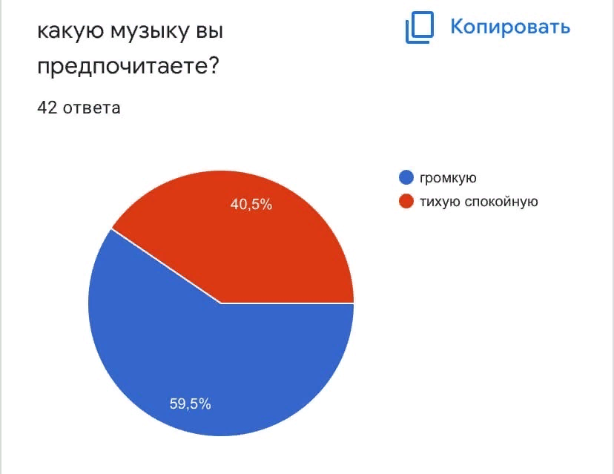
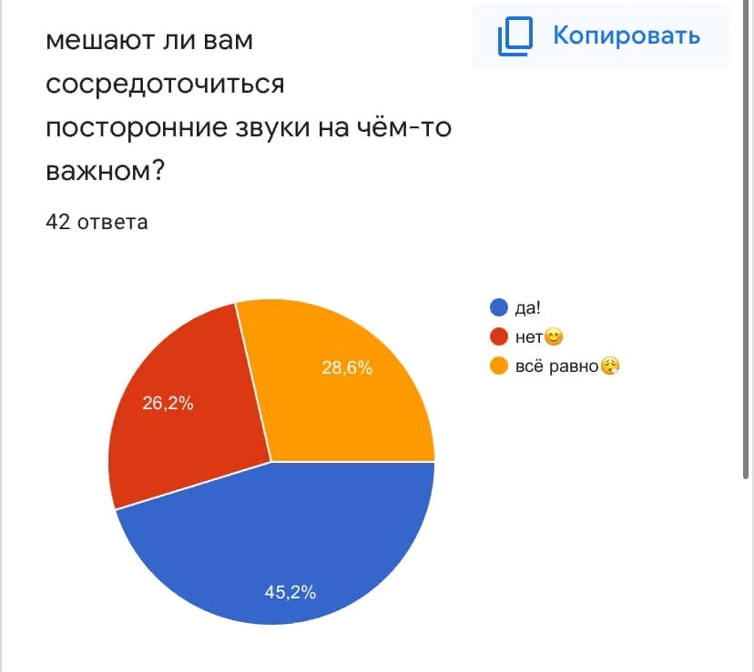
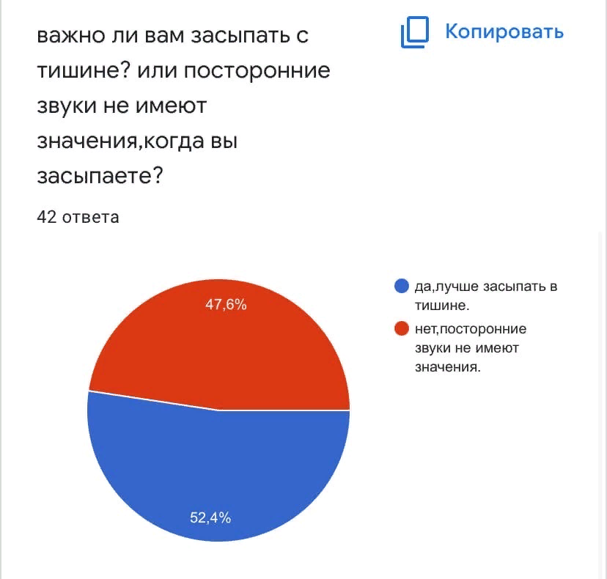
Анкетирование:

Slide 11
Заключение:
Сегодня шум — один из важнейших факторов вредного влияния на окружающую среду и человека и опасен не менее чем загрязнение атмосферы и гидросферы. Шум оказывает вред на наш организм незаметно для нас.

